Slide 1

计算机系统性能评价
孙凝晖
2001 年 11 月 26 日

Slide 2
内容
1. 基本概念
2. Benchmarks
3. 实例1：通信LogP评价模型
4. 实例2：Web应用性能评价
5. 实例3：Email应用性能评价
6. 总结

Slide 3

评价计算机系统
价格、服务、应用软件、质量、
功能、升级能力、性能

Slide 4
客户端系统
桌面系统性能评价
处理器主频、内存大小、内存总线带宽、I/O总线性能、图形卡指标、OS指标
运行WinBench测试软件

Slide 5
计算机系统组成
性能评测
性能分析
Application
OS
Network，Storage
Memory
CPU

Slide 6
概念
执行时间（CPU时间、墙上时间、Elapsed Time）
峰值速度 Peak Performance
负载 load
开销 Overhead
利用率 Utilization Ratio
饱和性能 Saturate Performance

Slide 7
概念
带宽 Bandwidth
延迟 Latency
吞吐率 Throughput
加速比 Speedup
Amdahl定律 Amdahl Law
效率 Efficiency

Slide 8
概念
基准测试 Benchmark
微基准测试 Micro-benchmark
宏基准测试 Macro-benchmark
机器平衡值 System BalanceNumber
概率分布 Possibility Distribution
响应时间 Response Time

Slide 9
基本作用
用性能评价软件包，了解系统性能， 对用户选型和配置提出建议
针对不同应用，不同软硬件配置能进行性能评价和优化，对用户使用系统提出性能上的建议
建立理论模型，对系统的性能进行预测

Slide 10
Benchmarks
没有一个标准能反映计算机系统的全部性能，它们代表的只是性能的一个侧面。
常用的标准
定点性能
浮点性能
Web服务性能
数据处理性能
系统软件性能
科学与工程计算性能

Slide 11
定点性能
SPECint95
SPEC：Standard Performance Evaluation Corporation
反映评测系统的单处理器的定点运算性能
8个真实的应用：仿真技术、人工智能、图像处理、压缩算法、编译器、解释器、数据库
用运行8个应用的标准时间，除以实际运行时间得到一个比值，SPEC_int95是这8个比值乘积的开8次方得到的值
SPECint_base95
采用最保守的优化策略

Slide 12
定点性能
SPECint_rate95
反映具有多个处理器系统的性能的可扩展性，允许每个应用同时运行多个实例
比值的计算方法：运行次数*（应用标准运行时间*1天中的秒数/8个应用中最长的标准运行时间）/多次运行的总时间，SPECint_rate95是这8个比值的乘积开8次方。
SPECint_base_rate95
采用最保守的编译优化策略

Slide 13
定点性能
SPECint2000
12个应用：压缩算法、编译器、优化组合、棋类游戏、字处理、可视化、PERL语言、群论解释器、面向对象数据库、仿真技术.
Dhrystone
发布于1984年，主要包含两类语句，字符串赋值和字符串比较。

Slide 14
浮点性能
SPECfp95
评测系统的单处理器的浮点运算性能
10个真实的应用：流体力学、天气预报、量子
物理、天文、电子
SPECfp_base95
采用最保守的编译优化策略
SPECfp_rate95
反映具有多个处理器系统的浮点性能的可扩展性
SPECfp_base_rate95
采用最保守的编译优化策略

Slide 15
浮点性能
SPECfp2000
14个应用：量子色动、浅水模型、三维电势场、
抛物线/椭圆偏微分方程、三维图像库、计算流体
力学、图像识别/神经网络、地震波传播仿真、图
像处理/人脸识别、计算化学、数论、有限元碰撞
仿真、高性能物理加速器设计、污染分布计算
Flops
反映系统单处理器的峰值浮点运算能力
通过指令的不同组合来得到浮点加、减、乘、除
的计算能力，尽量使用寄存器，少与内存交互

Slide 16
Web服务性能
SPECweb96
评价Web响应用户Web点击的性能
由客户端向服务器发送HTTP GET请求
SPECweb96值是服务器每秒能够支持的连接数量
SPECweb99
评价了Web服务器综合性能
每个客户端运行于400Kb/s的线路上
服务器最多支持320Kb/s以上的客户端连接数
不仅支持HTTP GET操作，还支持POST和Cookie

Slide 17
Web服务性能
Webstone
SGI在1995年开发，评测系统在不同环境、不同负载模式下的Web服务性能
模拟的多个客户端向服务器上的指定页面发送HTTP GET请求
负载由客户端数量和文件集确定，每个文件集由一定数量的文件组成，几个文件组成一个页面，代表页面内容由图像、动画、声音、文本多个文件构成
每个页面有与之相关的权重，权重越高，被访问的机会越大
Webstone结果：系统吞吐量（MB/s）、延迟（完成一个页面请求的时间）、每分钟传送的页面数目、平均连接率、失效率

Slide 18
数据处理性能
Debit Credit
1984年Tandem公司的Jim Gray提出
模拟一个具有多家分支机构银行的出纳操作，采用California银行1970年的数据
只包含银行存款帐户行为一种类型的事务
存款行为记录文件：帐户文件、分支机构文件、出纳文件、操作顺序的历史数据文件
帐户的规模、分支机构数据是系统吞吐量函数，例如：每个TPS应配置10个分支机构，100个出纳员，100000个帐户信息
规定每次出纳操作的时间固定为100秒，合法的结果应有95%的事务在1秒内完成

Slide 19
数据处理性能
TPC：Transaction.Processing Performance Council，成立于1988年
评测计算机系统进行事务处理和数据库操作的性能
TPC-A
使用不同的输入和查询数据
修改密集型事务
评价联机事务处理（OLTP）的性能
1995年后不再使用
TPC-B
集中式数据库处理
不需要终端和网络
数据库操作有大量的磁盘I/O
中等量级的系统和应用执行时间
有很多处理之间的集成操作

Slide 20
数据处理性能
TPC-C
1992年开发
用远程终端模拟器模拟大量的终端用户
模拟存在大量地理上分散部门的企业的行为
数据库结构复杂，多种事务处理模型、执行模式，热点现象，
全屏终端I/O格式化数据，透明的数据分区和事务处理的回滚
一般表示为tpmC和$/tpmC（Transactions Per Minute Computer）
五种事务：付款(payment)、订单状态查询(order-status)、
发货(delivery)、库存级别(stock-level)、新订单(new-order)
每种事务都有响应时间的要求，如new-order设置为5秒
tpmC是系统在满足其它4类事务响应时间要求的前题下，
在1分钟内处理new-order事务的数量

Slide 21
数据处理性能
TPC-D
决策支持应用，用于测试系统支持耗时的、只读的数据库操作的性能
每个复杂的查询都要存取数据库的大部分数据，进行多次join, sort, group, scan等操作
17个复杂查询和2个修改操作
极大程度地依赖于查询的优化、数据库表格的划分方法、SQL的效率、和高级索引技术

Slide 22
系统软件性能
Lmbench
SGI开发，测试操作系统性能
操作系统指标：空系统调用时间，进程切换时间，pipe、UDP、TCP、RPC的延迟和带宽，内存、Cache、TLB的读写性能，存储映射的性能
既能反映计算机系统的一些基本性能指标，也能反映操作系统实现的优劣

Slide 23
系统软件性能
Netperf
评测计算机系统的网络性能，也可用来评测DLPI（Data Link Provider Interface），Unix Domain Socket的性能
TCP、UDP的带宽和请求应答数
按照客户机/服务器模式设计，结果数据是在用户设定的时间段内，两者之间传递的最大数据量

Slide 24
系统软件性能
SPECsfs97
评测系统的NFS性能
采用客户机/服务器模式，客户机向服务器发送特定的NFS请求，得到NFS文件服务器的吞吐量和响应时间
SPECjvm98
使用8个应用来评测JAVA虚拟机的性能

Slide 25

科学与工程计算性能
Linpack
LINear algebra PACKages
解线性方程组和线性最小二乘问题
1000x1000标准
计算饱和峰值
Top500

Slide 26
科学与工程计算性能
NAS
美国NASA的NAS (Numerical Aerodynamic Simulation) 研究组开发
8个空气动力学计算类应用：5个核心程序和3个伪应用，EP、多重网格求解、共轭梯度方程求解、三维FFT、整数排序
早期的巨型机和向量机都采用NAS Benchmark
并行版本NPB
Perfect
PERFormance Evaluation for Cost-effective Transformations
HPCG组织开发，用于评测传统的向量巨型机

Slide 27
科学与工程计算性能
SPLASH
Stanford大学开发，评测共享存储系统性能
7个完整的应用和5个计算核心程序
科学与工程计算，计算机图形学方面的并行程序
ParkBench
评价大型可扩展系统的计算性能
micro-benchmark：获取单处理器的有关体系结构和编译器的基本性能参数；测试内容包括时钟调用、算术运算、内存带宽和延迟、通信延迟和带宽、全局同步操作性能等
kernel-benchmark：矩阵运算、FFT、偏微分方程、NAS核心，I/O Benchmark
compact application：气候模型、计算流体动力学、财务模型、分子动力学、等离子物理、量子化学、水库模型
compiler：评价HPF编译器

Slide 28
评价服务器性能的基本方法
基本性能参数：CPU、内存、I/O、网络、操作系统、文件系统、编译器、数据库
核心Benchmark：SPECweb, TPC-C, TPC-D, TPC-W, Linpack，MM5，PRIS，FFT，Guass98
实际应用：较真实的硬件配置和软件环境下，用实际应用或简化的、规模缩小的实际应用评价系统的真实性能

Slide 29

评价计算机系统的常见误区
误区一：处理器主频越高的系统性能越好。
误区二：SPEC值越高系统性能越好。
误区三：用户A的应用运行效果很好，所以
计算机系统的性能很好。
误区四：系统配置越大，性能越好。
误区五：采用最新先进技术的系统，性能
越好。

Slide 30
定点性能评测算法选择
1. 求1..80M(83,886,080)之间的所有质数
2.递归法求解Ackerman(3,10)
3.使用DES算法加密160K的内存文件16次
4.起泡法排序10,000个整数
5.两个1000x1000的整数方阵相乘
6.分解质因数

Slide 31
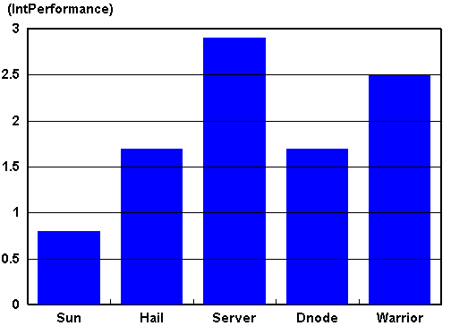
定点性能评测结果

Slide 32
浮点性能评测算法选择
1.使用atan(1)的级数展开来求无理数π
2.用高斯消元法求解线性方程组
3.两个1000x1000的浮点方阵相乘
4.使用牛顿迭代法求解方程的根
5.判断sin，cos，exp等函数的性能

Slide 33
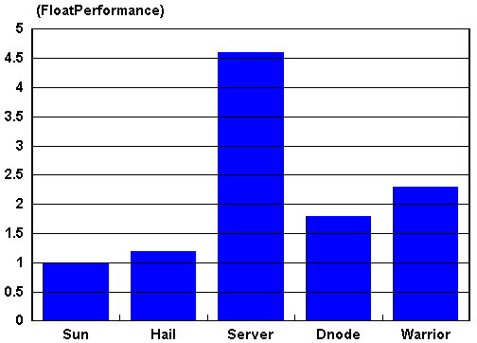
浮点性能评测结果

Slide 34
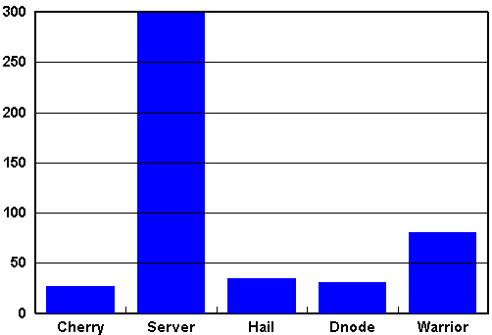
内存拷贝带宽

Slide 35
评测程序缺陷
只局限于计算机系统的某一层次，不能
得到系统整体的性能特征。
只关心系统的性能，不关心评测结果的
产生原因，无法探知系统的瓶颈，只能
为用户选择系统提供帮助，不能对优化
提供帮助。

Slide 36
实例1：通信性能评测
1. Point-to-Point
2. 性能指标
3. 对应用的影响

Slide 37
LogP通信模型
g
o
o
发送结点
发送
发送
o
接收结点
L
接收
t₀

Slide 38
LogGP通信模型
在LogP上增加了块间隔（bulk gap）G
  G = 1/r∞
四个参数
  网络时延L
  处理器开销o
  间隔g
  带宽1/G

Slide 39
LogGP对性能的影响
应用对开销o最敏感
  当开销由2.9μs增至100μs，应用减慢50倍
应用对间隔g敏感，但不如开销o
  当间隔由5.8μs增至105μs，有的应用不受影响，有的减慢16倍
大多数应用对网络时延L不敏感
大多数应用对通信系统的块带宽1/G不敏感

Slide 40
实例2：Web应用性能评价
1. Web Service性能
2. 性能因素分解
3. 经验预测

Slide 41
SpecWeb99的结构
客户端
400kb/s
Web
服
务
器
客户端
400kb/s
……
……
客户端
400kb/s

Slide 42
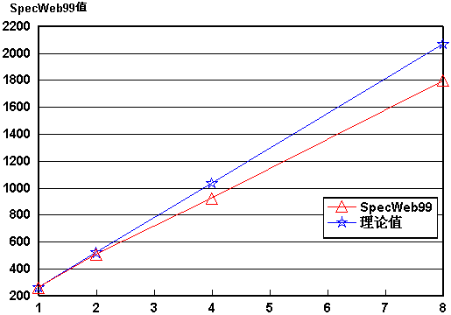
SpecWeb99在曙光2000-II上的评测结果

Slide 43
分析步骤
步骤一：功能分解
步骤二：性能评测
步骤三：性能分析

Slide 44

步骤一：功能分解
Web服务请求
接受连接
读请求
获取页面
发送页面
关闭连接
accept
open
read
write
close

Slide 45
计算机系统性能评价
SpecWeb99
应用程序层次
SpecInt
Lmbench
计算性能层次
操作系统层次

Slide 46
步骤二：性能评测
项 目
结 果
CPU(MHz)
333
硬件配置
网卡(Mb)
100
内存大小(MB)
512
内存拷贝(MB/s)
80
OS结果
调用延迟(μs)
3.9
定点运算结果
2.5

Slide 47
SpecWeb99的经验公式
单节点：
Web=Min(C₁N, C₂Ms+C₃FP) - ψ(F, Mc, Ms, Ds)
Web：SpecWeb99中定义的结果
N: 网卡性能，Mb/s C₁ = 2.5
Ms: 内存拷贝，MB/s C₂ = 1.3
FP: 定点运算性能， C₃ = 15

Slide 48
SpecWeb99的经验公式
0 Mc>=F
ψ(F,Mc,Ms,Ds)=
C₄(F – Mc)(Ms / Ds) Mc < F
F: 文件集大小, MB
Mc：内存大小，MB
Ms: 内存拷贝速度，MB/s
Ds: 磁盘读写速度，MB/s
C₄ = 2

Slide 49
步骤三：性能分析
网卡：100Mb/400Kb = 250
拷贝：80MB/600KB = 133
调用延迟：3.9 μs 忽略
定点运算： 满足需要
预测结果：130
实际结果：139

Slide 50
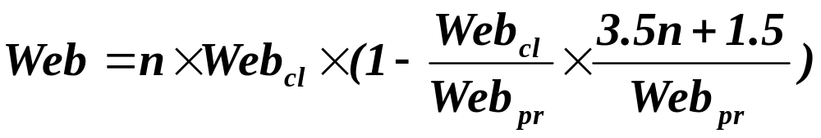
SpecWeb99的经验公式
多节点Cluster结构：
Web_{pr}为PowerRouter的Web值，
Web_{cl}为Cluster节点Web值

Slide 51
实例3：Email应用性能评价
1. Benchmark设计
2. Email Service性能
3. 理论模型

Slide 52

Email评测程序结构
Daemon
TCP
TCP
客户端
…...
客户端
SMTP/POP3
SMTP/POP3
Email 服务器

Slide 53


Mail评测程序详细结构图
主 客 户 端
Daemon
客
户
端
TCP/IP
客户端主
控线程
统
计
客户端主
控线程
统
计
客户端主
控线程
统
计
负载产生
负载产生
负载产生
负载产生
负载产生
负载产生
服
务
器
SMTP/POP3
Mail 服务器

Slide 54
Email Benchmark状态流转图
等待
结束
创建
评测
同步
预热

Slide 55
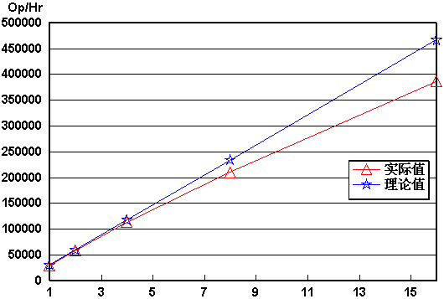
Email Benchmark在曙光2000-II上的评测结果

Slide 56
Email评测程序经验公式
Email = C₁Mc + C₂(Dw+Dr) + C₃FP
Email: Dawning Email2000 定义的结果，Op/Hr
Mc:内存大小，MB
Dw:磁盘读带宽，MB/s Dr:磁盘写带宽，MB/s
FP: 定点运算性能
C₁ = 32 (Op /Hr) / MB
C₂ = 700 (Op / Hr) / ( MB / s )
C₃ = 150 (Op/Hr)

Slide 57
① 物理模型
1.DC：目录服务器
2.SMTP：SMTP服务器
3.Pass：中继服务器
4.mail：邮件服务器，用作处理邮件
中心域
DC
SMTP
Pass3
子域1
子域2
Pass1
Pass2
Mail 11
Mail 12
Mail 21
Mail 22
Client1
Client n
Client 1
Client n

Slide 58
② 排队论理论基础
组成：1.输入过程；
2.排队规则；
3.服务机构；
队列
到达者
离开
服务机构

Slide 59
定义：1.输入强度：λ指相继顾客到达的时间间隔
的强度
2.服务强度：μ指在系统存在顾客时，相继离
开系统的2个顾客的时间间隔的强度
求解：W_{S} 顾客在系统中的逗留平均时间
λ，μ均服从负指数分布，排队为无限长的单队列，
服务机构为单服务台
W_{S =}
1
μ-λ

Slide 60
③ 资源依赖
发信强度为：λ1
收信强度为：λ2
查询强度为：λ3
λ3
λ2
λ3
mail
mail
mail
λ1
λ3+λ2
λ1
网卡
λ1+λ2
λ2
λ2
λ1+λ2+λ3
CPU
Disk
λ3
1
2
3
λ3
DC
DC
网卡
λ3
Disk
4
5

Slide 61
④ 用户请求的分解示例
1.发信
2.收信
3.查询
mail
mail
mail
网卡
CPU
Disk
mail
mail
mail
mail
网卡
CPU
Disk
网卡
mail
mail
mail
DC
网卡
CPU
网卡
网卡
DC
DC
mail
Disk
网卡
网卡

Slide 62
⑤ 解法
依据排队网络理论，计算每处队列处的W_{S，}则可估算某个请求在服务器端的平均响应时间。
例如发信经过网卡，CPU，磁盘；在服务器端的响应时间则为W=W_{S1}+W_{S2}+W_{S3}

Slide 63
理论模型结论
AIX/Power 4
NT/Pentium 2
Linux/Pentium 1

Slide 64
参考文献
【1】Dave Sill, “Benchmark Faq Version 0.6” Mar1995, http://www.dfw.net/~sdw
【2】Jeff Reiley, “SPEC Describes SPEC95 Products And Benchmarks”, Sep 1995, http://www.spec.org/
【3】SPEC, “SpecWeb99”, Jun 1999, http://www.spec.org/osg/web99/
【4】TPC,“TPC BenchmarkTM C”，Oct 25 1999, http://www.tpc.org/
【5】H. Jin & M. Frumkin & J. Yan “The OpenMP Implementation of NAS Parallel Benchmarks and Its Performance”Oct 1999 http://www.nas.nasa.gov/
【6】Hewlett-Packard Co, “NetPerf: A Network Performance Benchmark”, Feb 1996, http://www.cup.hp.com/netperf/NetPerfPage.html

Slide 65

谢 谢！

